Slide 1
Cucumber Workshop
Bart Veerman, Justin van der Zee en Marcel de Jong
Vianen, 06-02-2017
Notes:
Installatie allemaal af?
Voorstellen
Voorkennis ?
Onderbreek vooral als je vragen hebt.

Slide 2
Doel workshop
Inventariseren doelen
Ons doel:
Jullie weten wat Cucumber en Gherkin is
Jullie weten wat feature files en step definitions zijn
Is de deelnemer in staat om met een groot deel van de Gherkin syntax te werken.
Jullie kunnen d.m.v. Cucumber in combinatie met Selenium een test uitvoeren op een website.
Notes:
Als mensen voor het eerst een maven project aanmaken in IntelliJ, dan krijgen ze een melding dat er geen SDK is gekoppeld. Dit kan je doen door CNTRL + SHIFT + ALT + S in te drukken.
Platform settings → SDK → hier het juiste pad naar de JDK aangeven.
Plugings, project settings (CNTRL + ALT + S) → plugins → cucumber for Java en Cucumber for Groovy (hierna moet je de IDE herstarten)
Let op je moet de versie in de pom file nog aanpassen, en op enable auto import aanzetten.

Slide 3
Afronden Installatie
Aanmaken Maven project in IntelliJ
SDK instellen
Installeren Plugins
Pom file vullen met dependencies
Google: Hashcode cucumber → 1e link
Versie cucumber is 1.2.5
Notes:
Als mensen voor het eerst een maven project aanmaken in IntelliJ, dan krijgen ze een melding dat er geen SDK is gekoppeld. Dit kan je doen door CNTRL + SHIFT + ALT + S in te drukken.
Platform settings → SDK → hier het juiste pad naar de JDK aangeven.
Plugings, project settings (CNTRL + ALT + S) → plugins → cucumber for Java en Cucumber for Groovy (hierna moet je de IDE herstarten)
Let op je moet de versie in de pom file nog aanpassen, en op enable auto import aanzetten.

Slide 4
Afronden Installatie
Selenium Dependency
<dependency>
<groupId>org.seleniumhq.selenium</groupId>
<artifactId>selenium-java</artifactId>
<version>3.0.1</version>
</dependency>
ChromeDriver downloaden
Google: ChromeDriver → 1e link
Instellen Glue pad
Notes:
Selenium dependency laten zien. (Enable auto import)
Chrome driver, zet dit op een plek neer zodat je die weer kan vinden. (folder intelliJ)

Slide 5
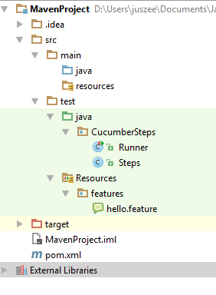
Mappen Structuur
Notes:
Cucumber heeft een bepaalde mappenstructuur nodig
resources moet ook echt resources heten.
-- Dit leren we ze nu, maar verderop in de cursus maken we een runner class. Hierin kun je deze structuur wijzigen.
Nu ben je klaar met je testframe work

Slide 6






Waarom Cucumber?
Samenwerkingstool
in eigen taal
Specificatie
Up to date
Snelle
feedback
business
developers
Meer ruimte
Minder
herhaling
testers
Notes:
Cucumber als framework voor BDD vs Cucumber als framework voor testautomatisering
brug tussen technisch en non-technisch
Origineel geschreven in Ruby, maar inmiddels veel talen.
Dat wij met java werkt betekent niet dat je alleen Java system kan testen. Veel libraries.
Behavior Driven
Agile en cucumber zouden dus goed kunnen werken.
Specificaties worden door alle drie de partijen geschreven, single point of truth. → betrokkenheid

Slide 7
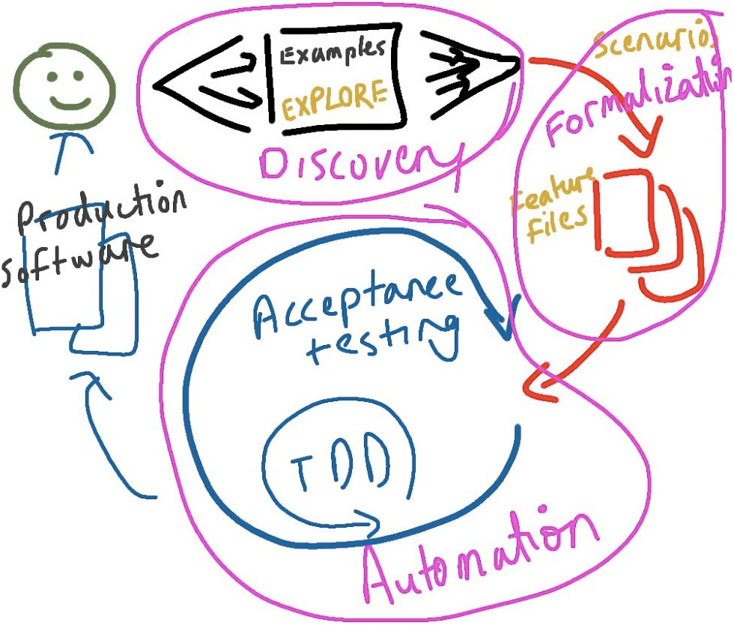
Proces
Notes:
Three amigo’s samen het probleem domein verkennen zodat ze met concrete voorbeelden het gewenste gedrag kunnen beschrijven.
Vervolgens gebruikt het team Cucumber om op basis van deze voorbeelden geautomatiseerde acceptatietests uit te voeren.
Het team werkt aan de implementatie van de beschreven voorbeelden en Cucumber laat zien welke wel en welke niet zijn geïmplementeerd.
Door deze werkwijze ontstaan er specificaties die zowel de software als de tests beschrijven.

Slide 8
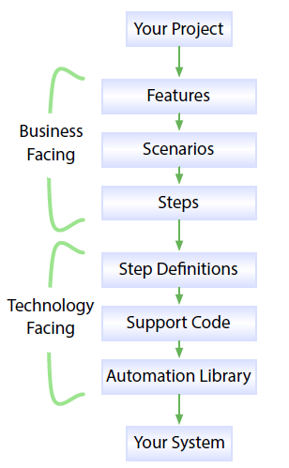
Wat is Cucumber?
Waarvoor?
Collaboration tool
Behavior Driven Development
Geautomatiseerd Acceptatietesten
Hoe?
In je IDE (IntelliJ, Eclipse)
Command line
Tot hier gaan wij
Notes:
* Waarvoor, belangrijkste punten nog eens opgeschreven. BDD is voorgeborduurd op TDD
Hoe: het werkt in je IDE het is niet iets wat je kan installeren. Je download meerdere JAR files in je IDE en je bent klaar. (Jar Files laten zien)
Het kan in zowel Eclipse als in IntelliJ. Wij hebben ervoor gekozen IntelliJ te gebruiken. IntelliJ biedt iets meer functies, maar eclipse is behoorlijk sneller.

Slide 9
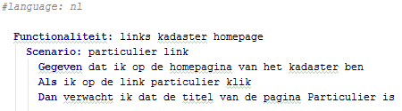
Feature file
Gherkin
Ik –vorm
Leesbaar
Directe input testautomatisering
Vergelijk testgeval
Notes:
--Wie kan dit lezen/volgen? --
Specificaties worden door alle drie de partijen geschreven, single point of truth. → betrokkenheid
Gherkin syntax
Keywords
Gegeven is je begin situatie
Als is de test actie
Dan is je verwachte resultaat
dubbel punt, wanneer wel wanneer niet
#language: NL
Ik vorm
En, Maar, opmerkingen, *, #,
Volgorde keywords

Slide 10
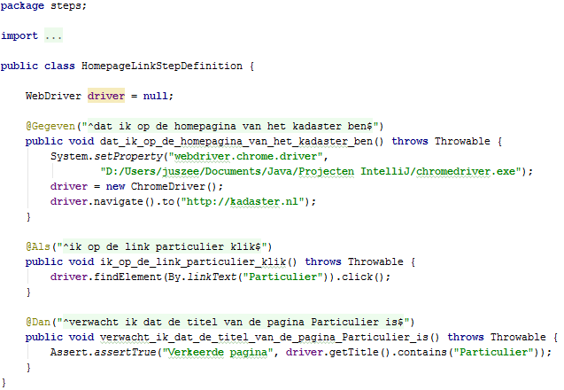
Step Definitions
Hoef je niet helemaal zelf te schrijven!
Notes:
Dit is de Java code die de stappen uit je feature file daadwerkelijk koppelt aan uitvoerbare code.

Slide 11

10 min pauze

Slide 12
Een user story
Als beheerder van rdw.nl wil ik dat de gebruikers zich moet aanmelden voordat ze informatie kunnen opvragen.
Zodat alleen gebruikers die gauthoriseerd zijn toegang krijgen.

Slide 13
Scenario’s
Scenario: Inloggen met geldige credentials
Als een gebruiker met geldige credentials inlogt, dan wordt de homepagina getoond
Scenario: Inloggen met ongeldige credentials
Als een gebruiker met ongeldige credentials inlogt, dan wordt een foutboodschap getoond
Scenario: Vaker dan het maximaal toegestane aantal verkeerd inloggen
Als een gebruiker, meer dan het maximaal aantal toegestane aantal, inlogt met ongeldige credentials dan wordt het account geblokkeerd
Scenario: Gebruiker annuleert het inloggen
Als een gebruiker het inloggen annuleert dan wordt de vorige pagina getoond

Slide 14
Rollenspel
In groepen van drie
Aan de hand van een user story
Opstellen 2 scenario’s
Rollen: business analist, ontwikkelaar en tester
Tijd: 10 minuten
Notes:
D oel = Extra benadrukken waarom het belangrijk is met alle drie de amigo’s een scenario op te stellen
O pdracht = zie sheet
R esultaat = 2 scenario’s die vanuit alle rollen acceptabel zijn
T tijd = 10 min

Slide 15
Opdracht 1
Wat: Jullie gaan de rdw.nl homepage testen.
Testsituatie: We willen weten of de link naar de auto (onder voertuigen) het doet, door te controleren wat de titel van de pagina is op het moment dat je op de link hebt geklikt.
DOD: Schrijf een feature file die deze situatie beschrijft en run deze. Je krijgt nu een foutmelding met de tekst “undefined steps”
Notes:
Wat betreft het schrijven van een feature file, zorg dat je alle handelingen opschrijft en zorg dat het leesbaar is. Verder maakt het niet echt uit.
Geef aan dat je moet opletten met leestekens e.d.
Nu met z’n allen runnen en uitleggen wat de foutmelding betekent.
------------------------
We lieten jullie dit schrijven in tweetallen omdat jullie hopelijk hebben gediscussieerd over de invulling van zo’n feature file.
Er is niet perse goed of fout, maar zorg ervoor dat de tekst goed leesbaar is voor een ander.
Als iedereen dit ook nog even snel op zijn eigen pc wil overtikken, dan gaan we vanaf nu alleen verder. ?????

Slide 16

Voorbeeld step definitions
Regular expressions
method name
exception
Notes:
benoem .feature en cucumber icon, manier van naamgeving feature file)

Slide 17
Opdracht 2
Wat: Bij de feature file uit opdracht 1 maken jullie een step definition file
Hoe: Maak een step definition file d.m.v. de code die je terug kreeg na het runnen van je feature file.
DOD: 1. Deze opdracht is afgerond als de gele arcering in je feature file weg is. (Je IDE weet dan dus welke steps bij welke features horen)
2. Run je feature file opnieuw en kijk of je snapt wat de foutmelding betekent.
Notes:
Laat zien hoe je een stepdefinitions file maakt.
Bij de foutmelding van het runnen:
Wanneer een step faalt, dan worden alle volgende steps over geslagen.
-- nu alle exceptions verwijderen en nog eens runnen. Alles slaagt ---

Slide 18

Opdracht 3
Wat: Vul de steps op zo’n manier dat de test daadwerkelijk wordt uitgevoerd. De volgende code heb je nodig:
DOD: Er wordt een chrome browser geopend die de testsituatie uit opdracht 1 daadwerkelijk uitvoert.
Notes:
Hier alleen uitleggen wat System.setProperty doet.
Ergens moeten we ervoor zorgen, dat ze een verkeerde titel invoeren.
Zodat de test eigenlijk hoort te falen, maar nu toch slaagt. Daarvoor is de assert nodig.
Bruggetje, bij @THEN hoort een Assert.
--- Nu heb je alle basis ingrediënten van cucumber te pakken ---

Slide 19
Opdracht 4
Wat: Herhaal de stappen uit opdracht 1 t/m 3 om een andere link (Motor) te testen
Testsituatie: We willen weten of de link naar de Motor (onder voertuigen) het doet, door te controleren wat de titel van de pagina is op het moment dat je op de link hebt geklikt.
DOD: 1. Je hebt een extra scenario geschreven in de feature file.
2. Je hebt de steps uitgebreid zodat de allebei de tests achter elkaar runnen.
Notes:
De bedoeling is dat ze nu alles gaan kopiëren, dit is een bruggetje naar parameters.
Veel dezelfde stappen
Voelt al een beetje tegen natuurlijk
Dit is de laatste opdracht van avond 1, voor avond 2 een derde scenario.

Slide 20
Afsluiting avond 1
1. Evalueren doelen
2. Vooruitblik volgende avond

Slide 21
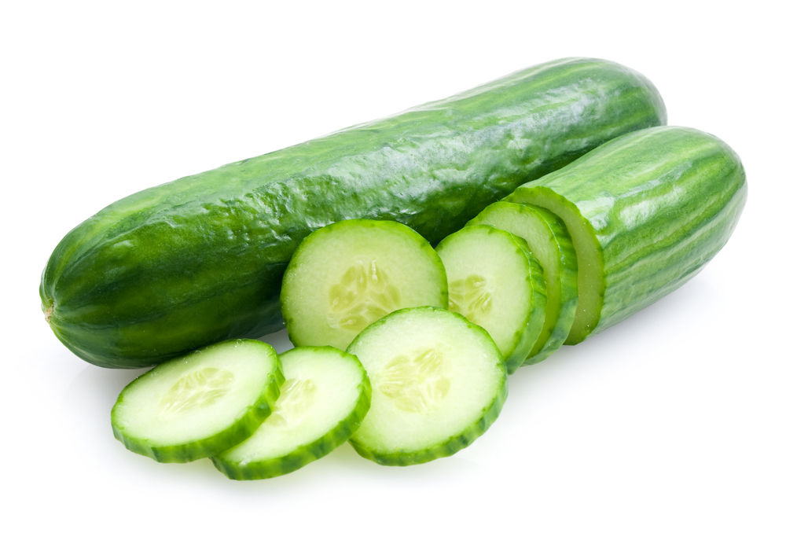
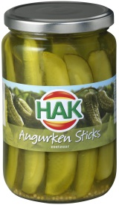
Bedankt!
Notes:
Behoud je project → volgende keer verder.

Slide 22
Energizer
1. Ik ging met mijn hond hardlopen!
3. Mijn hond probeerde mij uit te laten i.p.v. andersom
2.
Notes:
Visual phone is a great energizer to get everyone engaged while fostering a conversation about communication and interpretations.
Running the activity 1.Break the large group into groups of three people (one or two groups can have four people) 2.Place three post it and a pen in front of each person 3.Ask everyone to write a sentence (on a post it), then place a blank post it on top of it (for now only the sentence author knows it) 4.Everyone pass the post it clockwise 5.Each person read the sentence from the post it in front of them, and then create a representative drawing for the sentence (on the blanket post it) 6.Everyone pass the post it clockwise. 7.On a new post it, each person write a sentence for the drawing in front of them, and place it on top of the post it set (now the set has 3 post its; the original sentence, the drawing, and the new sentence) 8.Everyone pass the post it set clockwise (for the groups of three people, the set should end in front of the original sentence writer) 9.Open the post it set so everyone can see the sentences and respective drawings.
Zie link voor uitleg: http://www.funretrospectives.com/visual-phone/

Slide 23
Opdracht 4b (herhaling avond 1)
Wat: Herhaal de stappen uit opdracht 1 t/m 3 om een andere link (Brommer) te testen
Testsituatie: We willen weten of de link naar de Brommer (onder voertuigen) het doet, door te controleren wat de titel van de pagina is op het moment dat je op de link hebt geklikt.
DOD: 1. Je hebt een extra scenario geschreven in de feature file.
2. Je hebt de steps uitgebreid zodat de allebei de tests achter elkaar runnen.

Slide 24
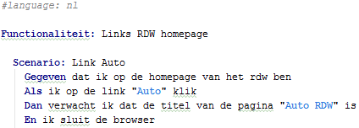
Voorbeeld parameters (opdr 5)
Notes:
Oorzaak erg veel stepdefinitions die op elkaar lijken.
Aanhalingstekens toelichten:
Eerste keer dat je runt heb je nog geen werkend script, maar kijk goed naar de code die gegeven wordt. (op de plek van de parameter tussen aanhalingstekens)

Slide 25
Opdracht 5
Wat: Pas de vorige situatie zo aan, dat je parameters gebruikt.
Hoe: Plaats de woorden die je als parameter wilt gebruiken tussen aanhalingstekens → Run je feature file.
DOD: 1. Je hebt de hoeveelheid steps in de step definitions file terug gebracht naar 4.
2. Je test wordt nog steeds succesvol uitgevoerd
Notes:
--einde opdracht ---
Waarom parameters

Slide 26
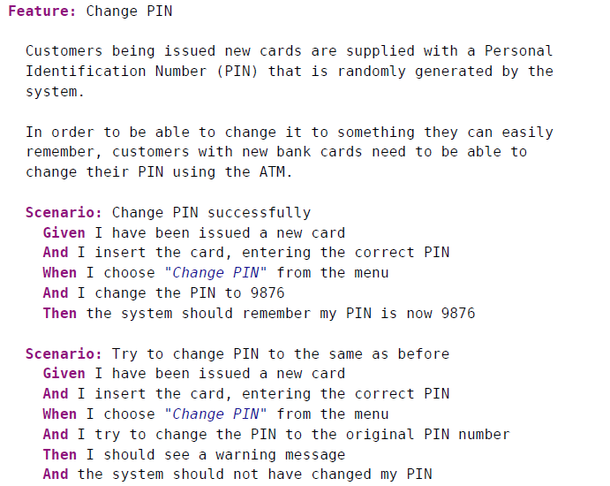
Feature zonder Background

Slide 27
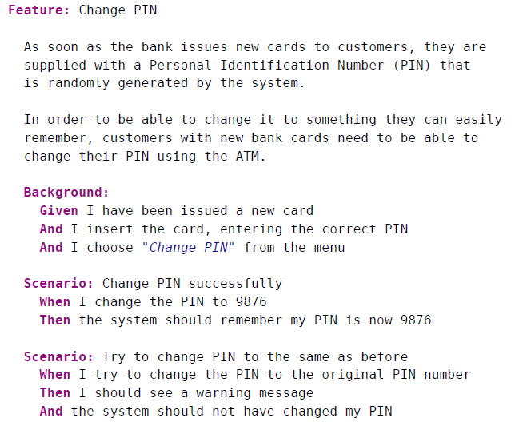
Feature met Background
Notes:
In de Achtergrond sectie kan je steps plaatsen die in elk scenario van het featurefile voorkomen
Voordelen:
indien de steps aangepast moeten worden hoeft dit op slechts één plaats
omdat deze steps naar de achtergrond gaan, kan je je in de scenario’s focussen op wat uniek en belangrijk is

Slide 28
Opdracht 6
Wat: Pas de vorige situatie zo aan, dat je gebruikt maakt van het keyword “Achtergrond”.
Hoe: Verander je feature file
DOD: De “Gegeven” step, wordt nu door middel van achtergrond uitgevoerd voor elk scenario.
Notes:
Dit is handig, wanneer je handelingen moet verrichten als start situatie. (inloggen)

Slide 29
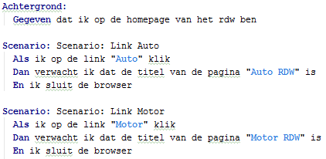
Voorbeeld Achtergrond (opdr 6)
Notes:
Oorzaak erg veel stepdefinitions die op elkaar lijken.
Aanhalingstekens toelichten:
Eerste keer dat je runt heb je nog geen werkend script, maar kijk goed naar de code die gegeven wordt. (op de plek van de parameter tussen aanhalingstekens)

Slide 30
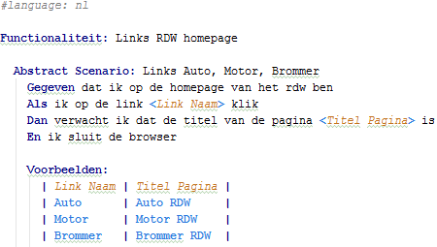
Voorbeeld Abstract Scenario (opdr 7)
Notes:
Scenario outline i.p.v. scenario
<placeholders> ipv parameters
Tabel onderaan toevoegen
Abstract Scenario:
Voorbeelden:

Slide 31
Opdracht 7
Wat: Pas de vorige situatie zo aan, dat je gebruikt maakt van Abstract Scenario
Hoe: A.d.h.v voorbeeld.
TIP: Let op dat je ook je regular expressie uit de step definition veranderd
DOD: 1. Je hebt het aantal scenario’s van 3 terug gebracht naar 1.
2. Je tests slagen nog steeds (3 verschillende tests)
Notes:
---- einde opdracht ----
Waarom scenario outline

Slide 32
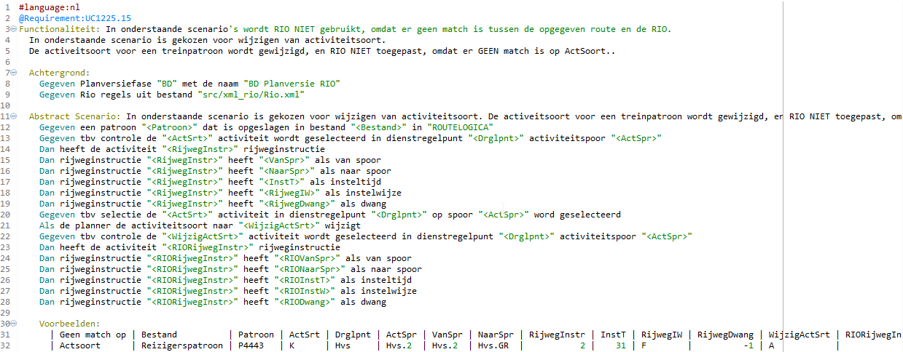
Vanuit welke rol zou dit geschreven zijn?
Notes:
Als mensen voor het eerst een maven project aanmaken in IntelliJ, dan krijgen ze een melding dat er geen SDK is gekoppeld. Dit kan je doen door CNTRL + SHIFT + ALT + S in te drukken.
Platform settings → SDK → hier het juiste pad naar de JDK aangeven.
Plugings, project settings (CNTRL + ALT + S) → plugins → cucumber for Java en Cucumber for Groovy (hierna moet je de IDE herstarten)
Let op je moet de versie in de pom file nog aanpassen, en op enable auto import aanzetten.

Slide 33
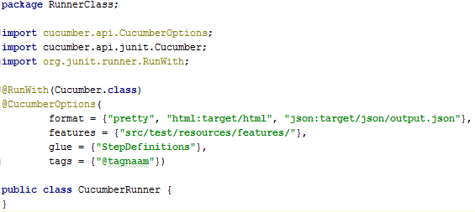
Voorbeeld Cucumber Runner (opdr 8)
Notes:
Doornemen runner class
HTML snel leesbaar, snel te begrijpen
JSON kan je gebruiken op ontelbare manieren. Kan ipunt voor een HTML pagina zijn, of een applicatie o.i.d.
----
Uitsluiten van bepaalde features, aanmerken welke wel en welke niet. D.m.v. Tags.

Slide 34
Opdracht 8
Wat: Maak je eigen CucumberRunner.class
Hoe: A.D.H.V het voorbeeld
DOD: 1. Succesvol je features runnen vanuit je runner class en de verschillende rapportages bekeken.
2. Je hebt door middel van een tag, aan de runner class aangegeven welk scenario hij moet uitvoeren.

Slide 35
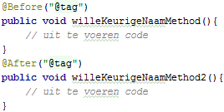
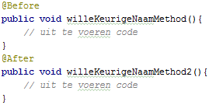

Voorbeeld Scenario Hooks (opdr 9)
Notes:
Laat code zien, dat je nu een stap GIVEN hebt waar je ook de browser opent, terwijl de stap dit niet beschrijft.
Plaatje 1, before en after. Runt voor en na elk scenario. ELK!
Je ziet dit alleen in de code, niet in de feature file
Mag ook alleen before of alleen after zijn uiteraard.
Plaatje 2, before en after tagged. Runt alleen voor en na elk scenario met die tag.

Slide 36
Opdracht 9
Wat: Maak gebruik van de tagged before en after hook om de browser te openen en te sluiten.
Hoe: A.d.h.v. voorbeeld
DOD: In de code wordt gebruik gemaakt van een tagged before en after hook. De test runt nog steeds.
Notes:
- Lijkt een beetje op achtergrond, maar je ziet het niet in je scenario
Je wilt in je step definition bij elke step alleen uitvoeren wat echt bij die step hoort.
Before, after. Ze runnen altijd. Ook als je test faalt.
Tagged hooks kan ook nog.

Slide 37
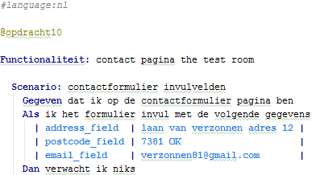
Voorbeeld Data tabel (opdr 10) I

Slide 38
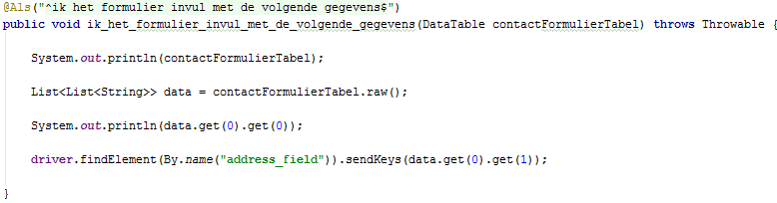
Voorbeeld Data tabel (opdr 10) II
Notes:
Uitleggen dat adress field uit de HTML komt → Inspect element
Uittekenen hoe LIST werkt met horizontaal verticaal array.

Slide 39
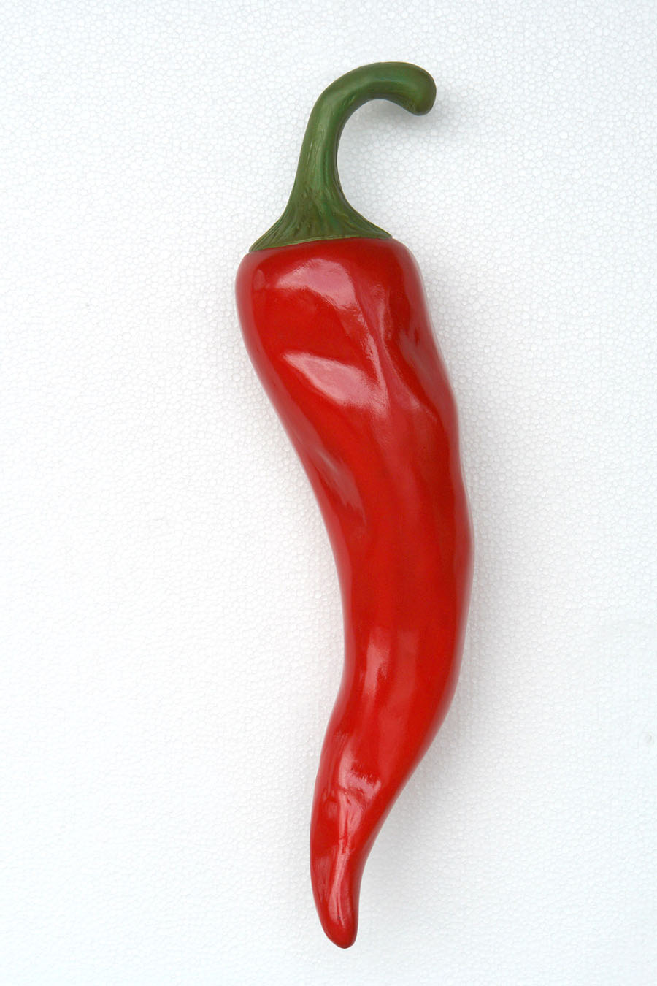
Opdracht 10
Wat: Maak een feature file die gebruik maakt van een data tabel
Testsituatie: Vul de laatste drie regels (Adres, postcode, email) van het contact formulier op http://www.thetestroom.com/webapp/contact.html
DOD: De gegevens zijn automatisch ingevuld en de test runt!
Optioneel:
In de code staat nog d.m.v. string omschreven welk veld je wilt invullen. Gebruik hiervoor ook de tabel
Extra Optioneel:
Gebruik nu een loop om de tabel uit te lezen

Slide 40
Afsluiting avond 2
1. Evalueren doelen
Bronnen:
Youtube: cucumber tutorial (14 filmpjes)
Cucumber for java book

Slide 41
Bedankt!
Notes:
Takt cursus aanbevele → verwijs naar plaatje in sheet 2.

